Slide 1
優質教育

Slide 2
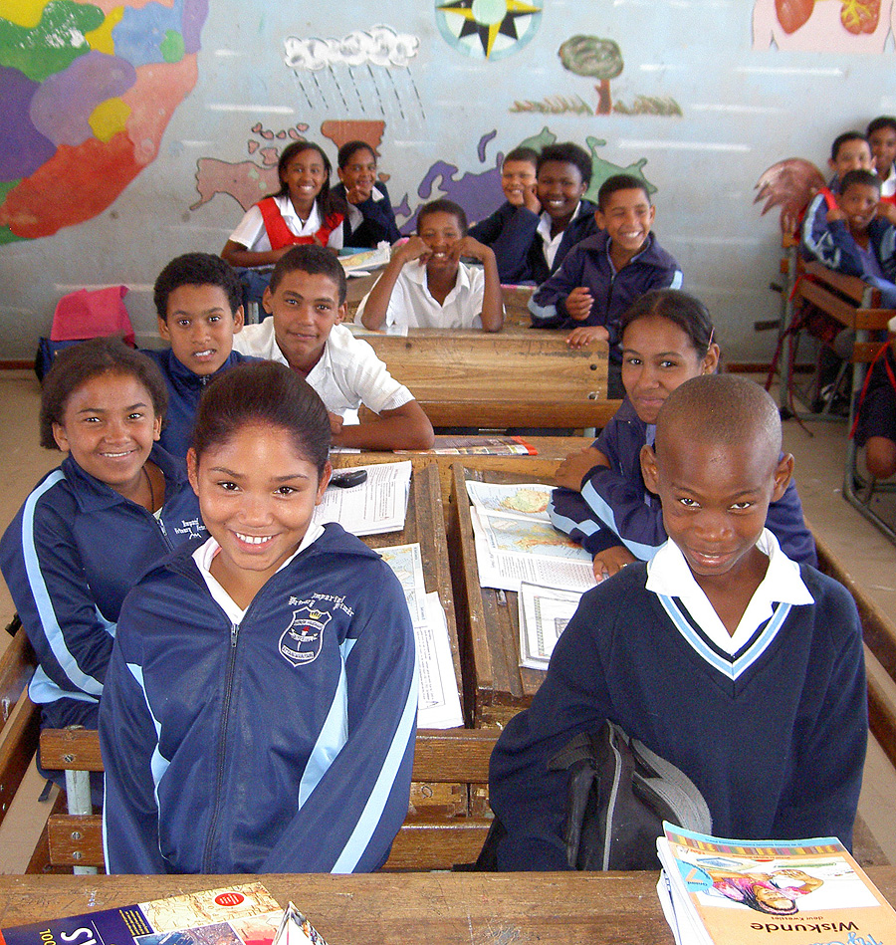
全球有1.24億的兒童不能上學
This Photo by Unknown Author is licensed under CC BY-SA

Slide 3
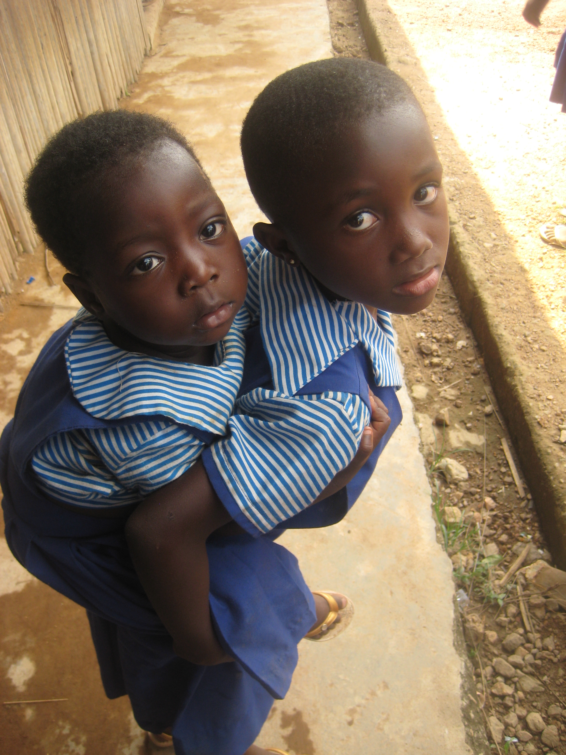
教學活動：為甚麼他們無法上學？
1. 學生分為4組，每組有不同的閱讀材料 (閱讀材料上提供一名學童的生平故事)
2.各組學生有10分鐘時間閱讀及討論，需要分析資料上的學童不能上學的原因
3.每組派出一名代表，向其他組的學生作出匯報
This Photo by Unknown Author is licensed under CC BY-NC-ND

Slide 4
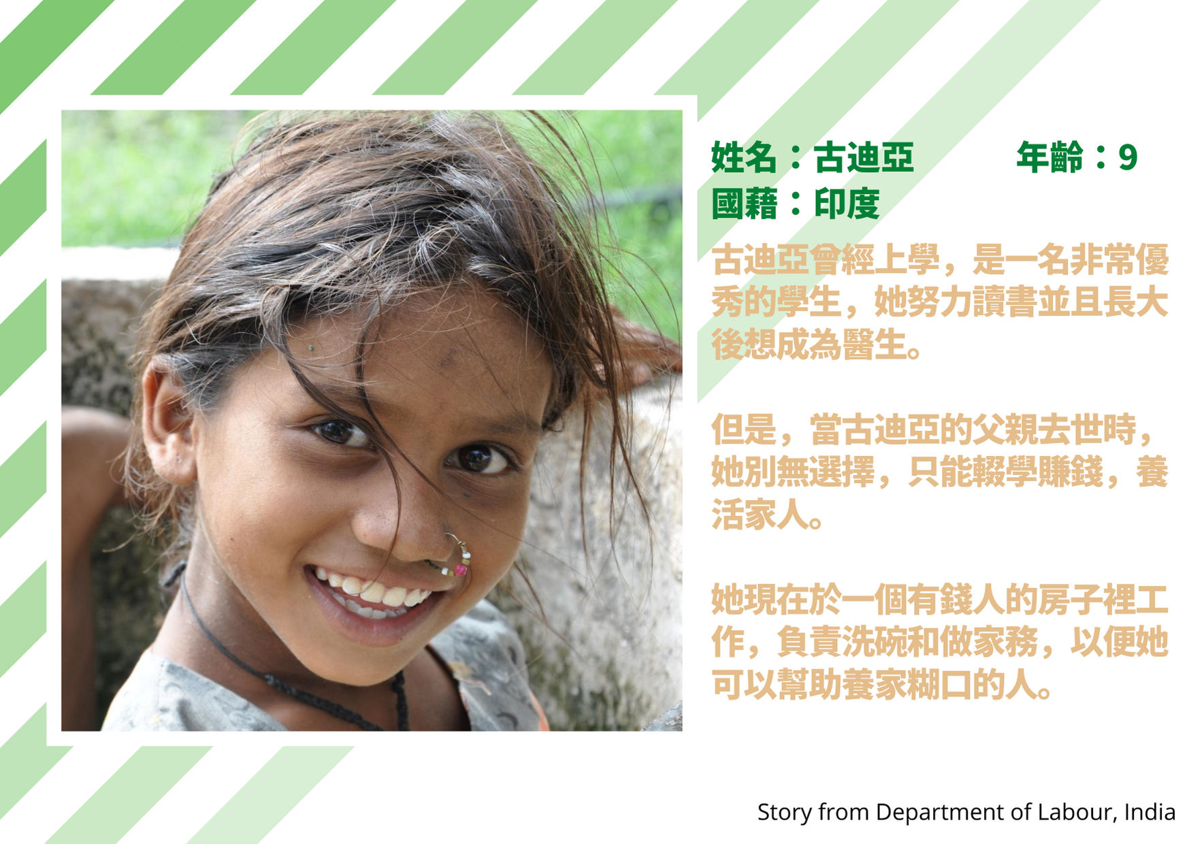
輟學原因：童工
聯合國兒童基金會和國際勞工組織承認2013年世界上年齡在5-14歲的童工人數約為1.68億人
貧困是童工背後最主要的致因
教育設施不足也令兒童無法上學

Slide 5

輟學原因：童婚
聯合國兒童基金會調查82個國家後，於2019年總結全球各地約有7億6,500萬起童婚案例，有6億5千萬名女性在17歲前成婚
貧困是童婚背後最主要的致因
家庭榮譽等觀念加劇了早婚現象，一些父母擔心，處於青春期的女孩面臨未婚先孕的危險，這被視為家庭的恥辱，早早將女兒嫁出去，可以維護她們的貞潔

Slide 6
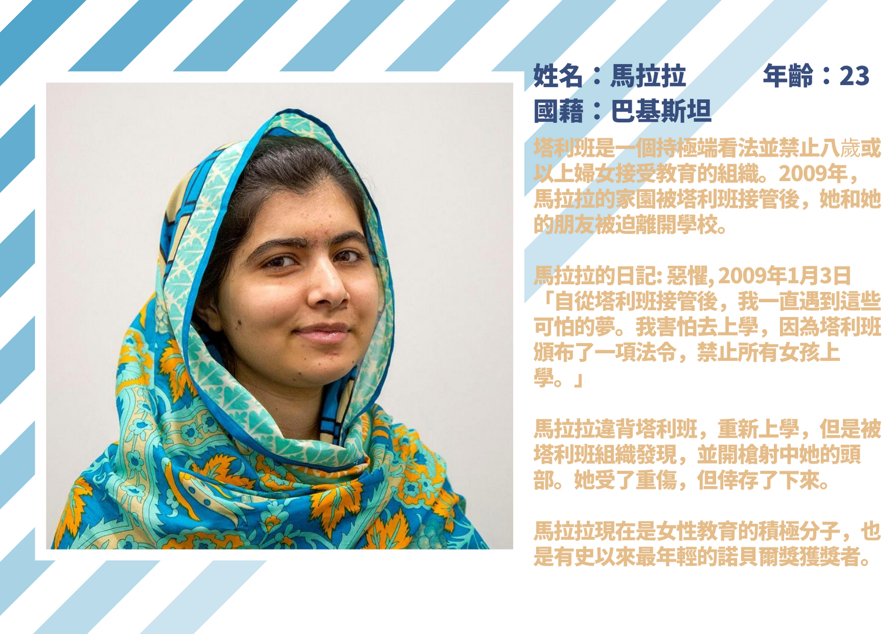
輟學原因：男女不平等
塔利班政府掌權時，阿富汗女性不能接受教育，甚至不能接觸新聞，因此廣播電視業一直由男性掌控
在阿富汗，15歲以上的婦女中只有17% 識字

Slide 7
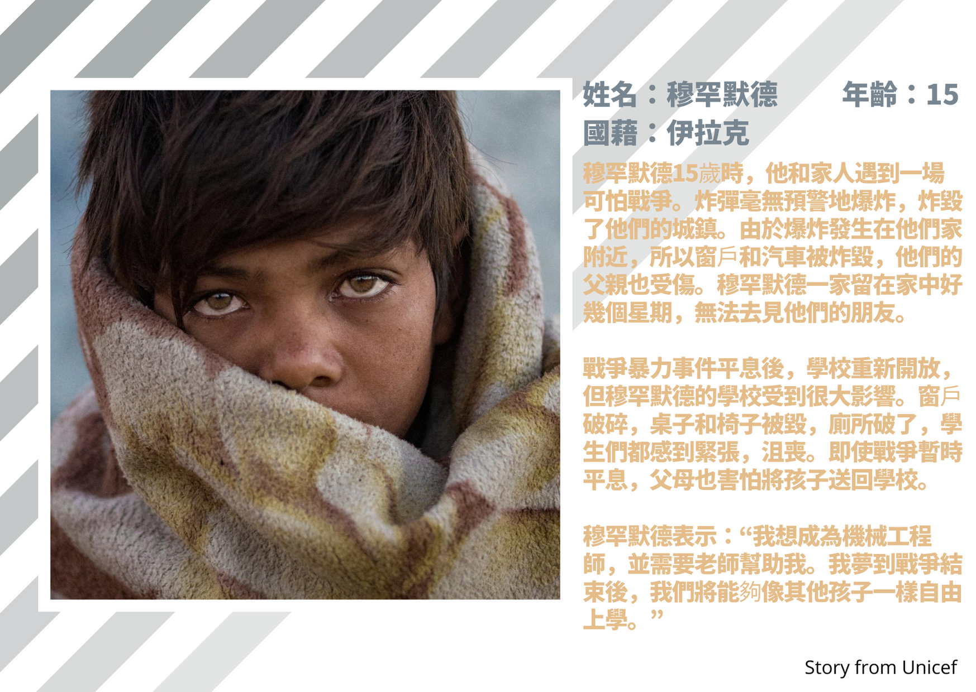
輟學原因：戰亂
聯合國難民署報告，因戰亂與迫害導致流離失所的人口屢創新高，在2018年更高達7,080萬
生活在戰場上的兒童，很多時候都會被徵召入伍
一些被受戰事困擾的國家更強迫16歲以下兒童加入戰隊，令兒童無辜受害，有些甚至變成終身殘障

Slide 8

教育機會均等的重要性
教育是人類在環境安全、物質世界溫飽後，得以增進個人能力、知識、技術及自我成長的基本人權
教育作為基本人權之一，其所發揮的力量足以杜絕貧困、啟動可持續與促進和平
因為教育可促進國家、種族、宗教間的相互了解、寬容、友誼，最終達到和平並得以維持
但「教育」作為一項「最有效的投資」，時至今日，全球仍有 2.6 億的兒童與青少年失學，其中大部分是女性

Slide 9
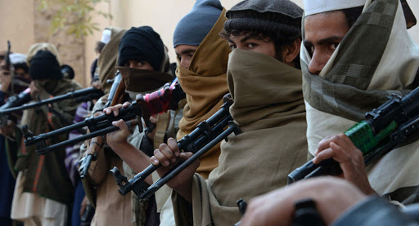
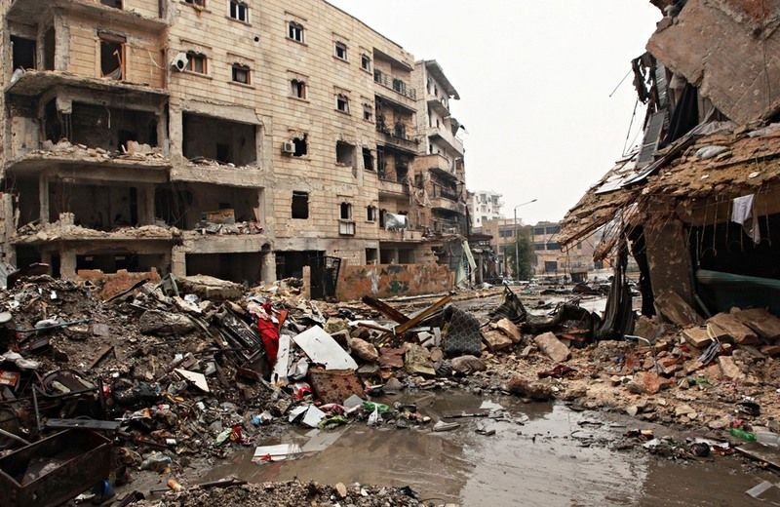
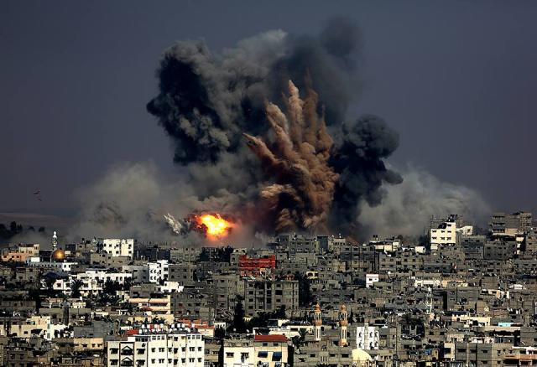
教育機會均等的重要性
然而，全球在二戰後仍頻繁發起不同族群的戰爭，導致各地難民在國境內外遷徙，生命安全都無法受到保障，遑論教育
塔利班武裝分子
以巴戰爭
敘利亞內戰

Slide 10
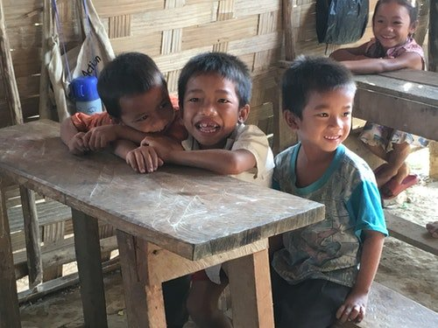
Case Study: 寮國鄉村教育現況
教育資源不足
根據2015年的報告顯示，目前境內約有將近9000所小學，但是有超過半數的學校無法獲得水、衛生及相關環境設施
學校之間的環境品質參差不齊，有部分資源較不足的學校，教室的建材仍然是竹編屋為主
學校老師還開玩笑說，若是遇上下雨，竹編屋內的學生可要撐著雨傘才能上課
在竹編教室上課的孩子
圖片來源： https://www.thenewslens.com/article/74467

Slide 11


Case Study: 寮國鄉村教育現況
教育資源不足
即使改建過的學校，上課環境不見得也獲得很大的改善
三個學生擠在一張桌子上課，教室裡的天花板漏水、黑板破洞，有更多的教室是沒有電力設施
教師數量不足：不是上午低年級上學，下午則為高年級上學，就是將二至三個年級併成一個班級進行教學
教師訓練的過程：專業知識與生活常識不足，甚至沒有使用溫度計的經驗
過去生活經驗的缺乏，導致教育者無法提供基本照顧與生活知識的傳遞

Slide 12

Case Study: 寮國鄉村教育現況
教育不只是脫貧，也讓孩子選擇想要的未來
小桃家是單親家庭，媽媽是家中主要經濟支柱，不僅要撫養奶奶，還要撫養5個孩子。今年小桃要小學畢業了，家裡希望她不繼續升學、在家幫忙農務，而大姐原本就讀高中3年級，也因為經濟因素輟學了。然而，小桃的夢想是繼續升學並成為醫護人員。擁有專業技能意味著收入較為豐厚，也比較能改善家境。然而寮國現行體制下義務教育只到小學，家長有權決定孩子要不要繼續讀書，儘管校長亦對小桃的學業表現讚譽有加，對此卻無力干涉，僅能表達遺憾。

Slide 13
Case Study: 寮國鄉村教育現況
討論：
在故事中，你留意到小桃面對著甚麼樣的困境嗎？

Slide 14

Case Study: 寮國鄉村教育現況
寮國勞動力大多以農務為主，沒有學歷以及農務以外的技術，要找尋其他領域的工作並不容易
在現實的拉扯之下，小桃擔任醫護人員的夢想，恐怕更加遙不可及，於是夢想也僅僅只是一個夢想
若小桃最終順從家中安排放棄升學，協助鄰里種田賺取家用，我們可預期小桃結婚生子後，她的子女很可能會再次因資源匱乏，而離開學校成為農務人力
小桃尚且能夠讀到小學畢業，那麼那些在小學階段來不及畢業，便中途下車的孩子們呢？又會是怎樣的人生呢？

Slide 15

Case Study: 寮國鄉村教育現況
國家發展與家庭生計的就學阻礙
家長們更希望子女協助生計而非上學，教育時常被放在次等順序
農忙時期學校的出席率總是特別低
孩子們需要請假到農地幫忙，甚至教師也會請假只為返鄉收割稻米
寮國經濟產業尚未成功現代化，農務所需的人力永遠欠缺
反過來又會使未來的寮國欠缺能扛起國家發展重任的人力資源
妥善培育人力資本並促進國家發展，將是寮國政府無法忽視的一大課題

Slide 16
Case Study: 寮國鄉村教育現況
失學循環
全球失學兒童至少有 7,200 萬，其中有 8 成以上生活在農村
城鄉落差所造成的失學循環，起因於農村中許多貧苦人民依賴土地生產作物，努力過著趨近自給自足的生活
因大部分農民沒有「多餘」的時間與家庭支持來接受基礎教育，識字率低、無法增進農耕技術，更無法透過技術改良增加生產力與收入，當然也無法參與政策討論與民主化
農村人力更受耕作成果影響，災年時的收穫損失會直接導致幼童營養不良或死亡、家庭更貧窮，惡性循環加劇其無法將個人學習妥善運用以吸收基礎教育的遺憾

Slide 17
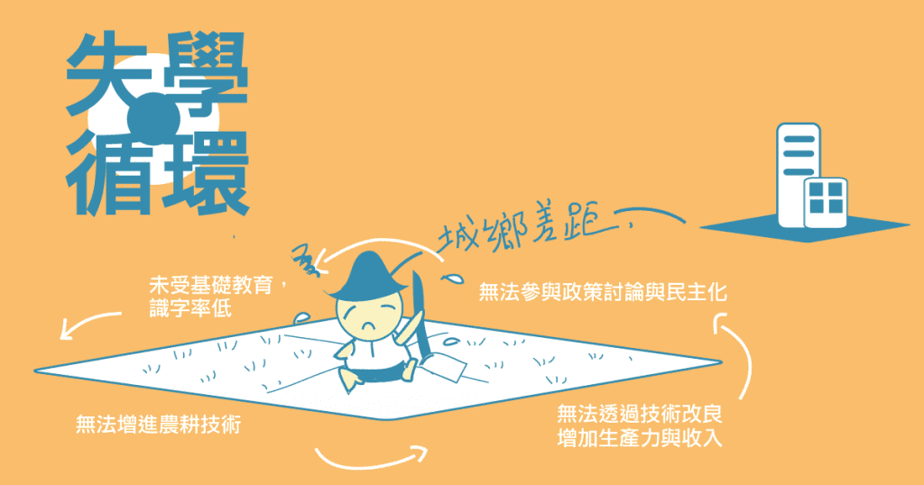
Case Study: 寮國鄉村教育現況
圖片來源：https://npost.tw/archives/37814

Slide 18

Case Study: 寮國鄉村教育現況
學齡前啟蒙
依據聯合國兒童基金會（UNICEF）的數據，就讀小學前兒童接受一年有組織的學習的比率僅52%，意即平均有48%即將就讀小學的學童並未接受充足的學齡前啟蒙或銜接教育便直接進到小學
少數民族學童所面臨的語言阻礙，讓上學這件事變得痛苦
呼應了寮國教育部報告裡2015年小學一年級的重複就讀率為什麼高達13.5%

Slide 19
總結
每人對優質教育的定義都可以不同，但根據課堂所學，你認為可以稱得上為優質教育的最低要求是甚麼？

Slide 20
資料來源
https://www.thenewslens.com/article/131132?utm_source=www.thenewslens.com&utm_medium=post_reference&utm_campaign=post_reference
https://www.thenewslens.com/article/74467

